Slide 1

POSTGIS VECTOR

Slide 2
01
Spatial Functions

Slide 3
Spatial Function คืออะไร?
เป็นชุดคำสั่งสำหรับการใช้งานกับข้อมูลเชิงพื้นที่ ไม่ว่าจะเป็น การวิเคราะห์ การสร้างการ และการจัดการข้อมูลเชิงพื้นที่ ผ่าน SQL syntax

Slide 4
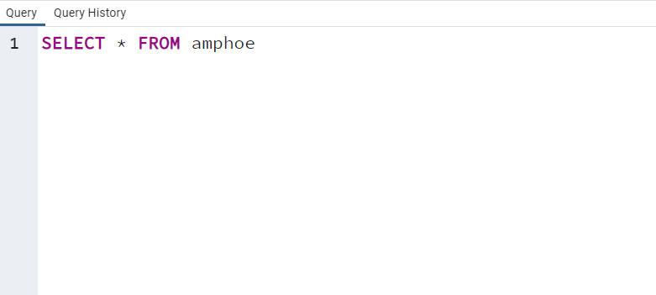
การเลือกดูข้อมูล
SELECT * FROM table name เรียกทุกคอลัมน์ออกมาแสดง
SELECT colume name FROM table name เลือกแสดงคอลัมน์ที่ต้องการได้

Slide 5
การเลือกดูข้อมูล Geometry
SELECT geom FROM table name แสดงคอลัมน์ที่เก็บข้อมูลเชิงพื้นที่
SELECT ST_AsText(geom) FROM table name แสดงคอลัมน์ที่เก็บข้อมูลเชิงพื้นที่ในรูปแบบ WKT
SELECT ST_AsEWKT(geom) FROM table name แสดงคอลัมน์ที่เก็บข้อมูลเชิงพื้นที่ในรูปแบบ WKT + SRID
Well Known Text (WKT)
ข้อมูลในรูปแบบที่อ่านแล้วเข้าใจได้
SRID
ตัวเลขแทนระบบพิกัดของข้อมูล

Slide 6
การเลือกดูข้อมูล Geometry
SELECT ST_AsGeoJSON(geom) FROM table name
แสดงคอลัมน์ที่เก็บข้อมูลเชิงพื้นที่ในรูป GEOJSON
SELECT ST_AsKML (geom) FROM table name
แสดงคอลัมน์ที่เก็บข้อมูลเชิงพื้นที่ในรูป GEOJSON
GEOJSON
การเก็บข้อมูลเชิงพื้นที่ในรูปแบบของ JSON ให้เหมาะกับการใช้งานบนเว็บไซต์
KML
การเก็บข้อมูลเชิงพื้นที่ในรูปแบบของ KML นิยมใช้ใน Google Earth

Slide 7
การเข้าถึงข้อมูล Geometry
เมื่อเรามีข้อมูลเชิงพื้นที่แล้วเราสามารถใช้เพื่อเข้าถึงข้อมูลอื่นๆ ของข้อมูลเชิงพื้นที่นั้นได้
ค้นหาค่า X,Y ของข้อมูลจุด (Point)
SELECT ST_X(geometry) FROM table_name
SELECT ST_Y(geometry) FROM table_name
ค้นหาค่า SRID ของข้อมูล
SELECT ST_SRID(geometry) FROM table_name

Slide 8
การเข้าถึงข้อมูล Geometry
เมื่อเรามีข้อมูลเชิงพื้นที่แล้วเราสามารถใช้เพื่อเข้าถึงข้อมูลอื่นๆ ของข้อมูลเชิงพื้นที่นั้นได้
คำนวณความยาว
SELECT ST_Length (geometry) FROM table_name
เฉพาะข้อมูลเส้น(line)
คำนวณพื้นที่
SELECT ST_Area (geometry) FROM table_name
เฉพาะข้อมูลปิด(Polygon)

Slide 9
ข้อควรระวัง
การใช้งาน คำสั่งที่เกี่ยวข้องกับการวัด เช่น ST_Area , ST_Length หน่วยที่ได้จะเป็นไปตามระบบพิกัดหรือ SRID เช่น 4326 หรือระบบพิกัดภูมิศาสตร์ จะหน่วยเป็น องศา
วิธีทำให้เป็นหน่วยเมตร ต้องใช้ ST_Transform เพื่อเปลี่ยนระบบพิกัด
SELECT ST_Area(ST_Transform(geom,32647)) FROM amphoe

Slide 10
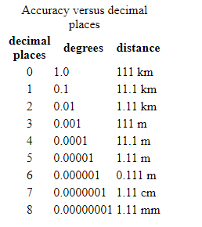
เปรียบเทียบหน่วยองศาเป็นหน่วยเมตร

Slide 11
การเข้าถึงข้อมูล Geometry
เมื่อเรามีข้อมูลเชิงพื้นที่แล้วเราสามารถใช้เพื่อเข้าถึงข้อมูลอื่นๆ ของข้อมูลเชิงพื้นที่นั้นได้
คำนวณเส้นรอบรูป
SELECT ST_Perimeter (geometry) FROM table_name
เฉพาะข้อมูลรูปปิด(Polygon)
คำนวณเส้นจุดกึ่งกลางของรูป
SELECT ST_Centroid (geometry) FROM table_name

Slide 12
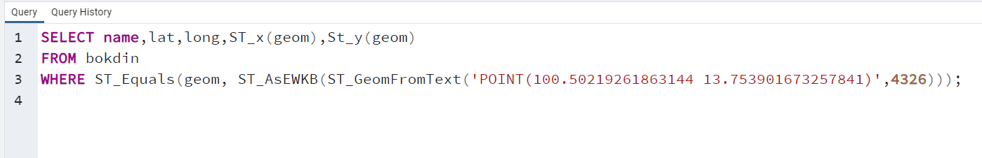
การใช้คำสั่งกลุ่ม Spatial Relationships
เป็นชุดคำสั่งสำหรับหาความสัมพันธ์ระหว่างข้อมูลเชิงพื้นที่
ST_Equals(geometry A, geometry B) ทดสอบความเท่ากันเชิงพื้นที่

Slide 13
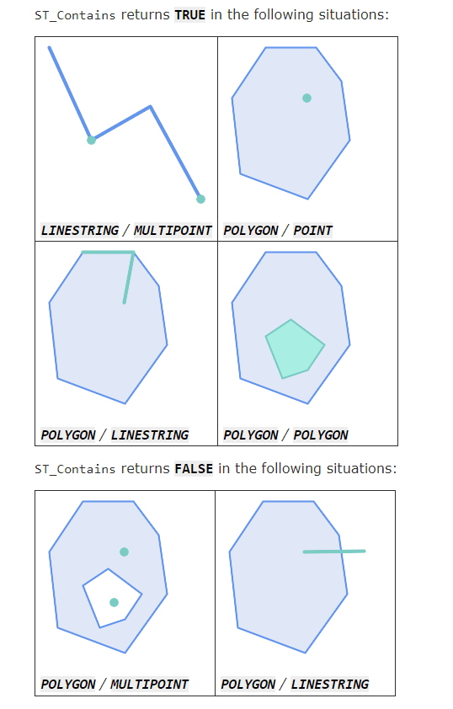
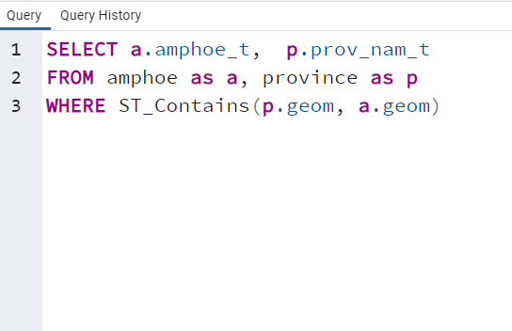
การใช้ฟังก์ชัน ST_Contains(geometry A, geometry B)
จะเป็น True เมื่อ geometry B อยู่ใน geometry A

Slide 14
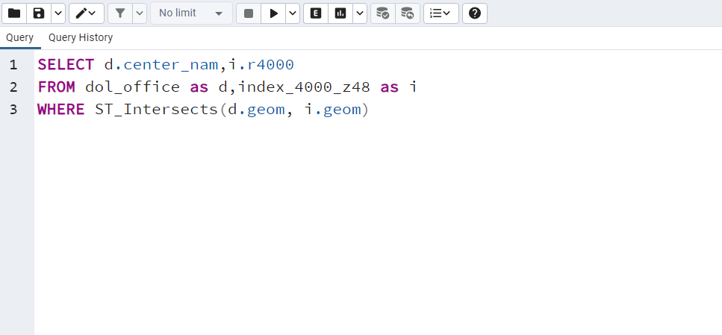
ฟังก์ชัน ST_Intersects(geometry A, geometry B)
จะเป็น True เมื่อ geometry B และ geometry A มีส่วนซ้อนทับกัน

Slide 15
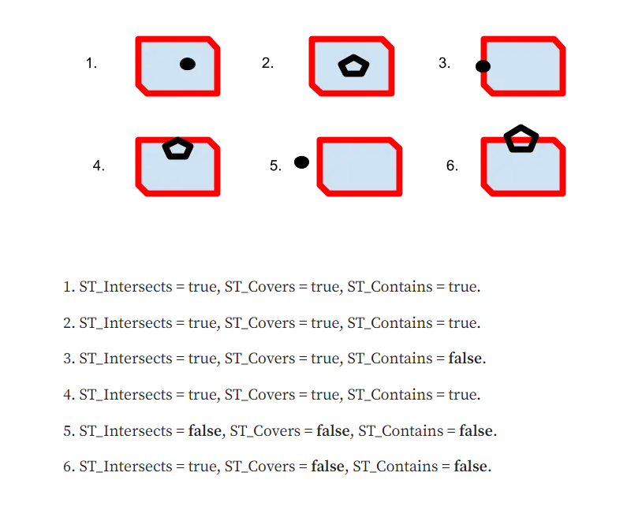
ความแตกต่างระหว่าง ST_Intersects ST_Covers ST_Contains

Slide 16
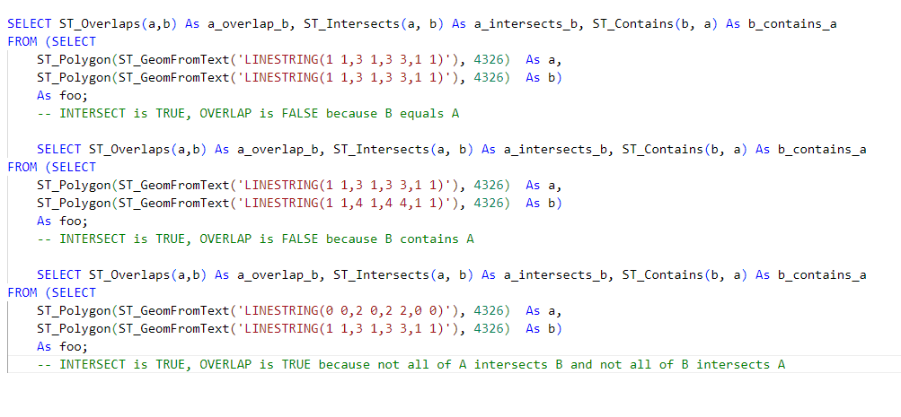
ฟังกชั่น ที่มีความใกล้เคียงกัน กับ ST_Intersects และ ST_Contains
ST_Overlaps(geometry A, geometry B)

Slide 17
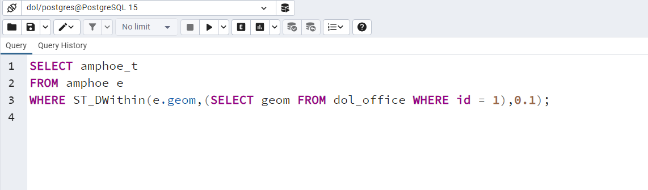
ฟังก์ชัน ST_DWithin (geometry A, geometry B,ระยะทาง)
จะเป็น True เมื่อ ทั้ง geometry A อยู่ในระยะที่กำหนดจาก geometry B,

Slide 18
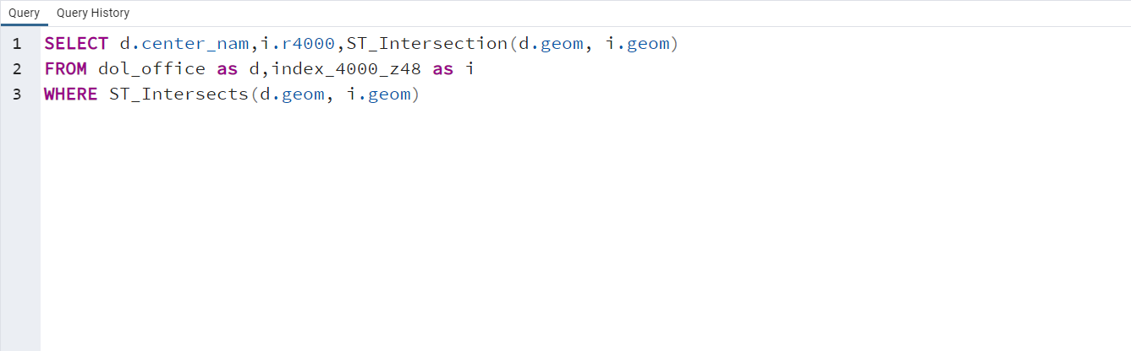
การใช้คำสั่งกลุ่ม Spatial Relationships
นอกจาก ใช้เป็นเงื่อนไขในการตรวจสอบความสัมพันธ์ทางพื้นที่แล้วใช้สร้างข้อมูลเชิงพื้นที่ขึ้นมาใหม่ได้
ST_Intersection(geometry A, geometry B) จะได้ผลลัพธ์เป็นพื้นที่ที่ซ้อนทับกัน

Slide 19
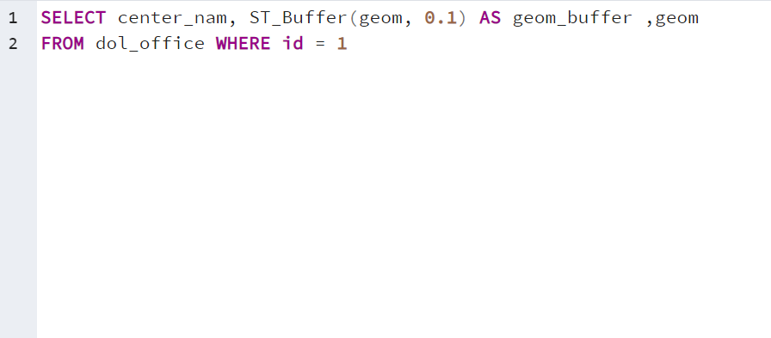
ST_Buffer (geometry A, geometry B) จะได้ผลลัพธ์เป็นการขยายพื้นที่เดิมด้วยรัศมีที่กำหนด

Slide 20
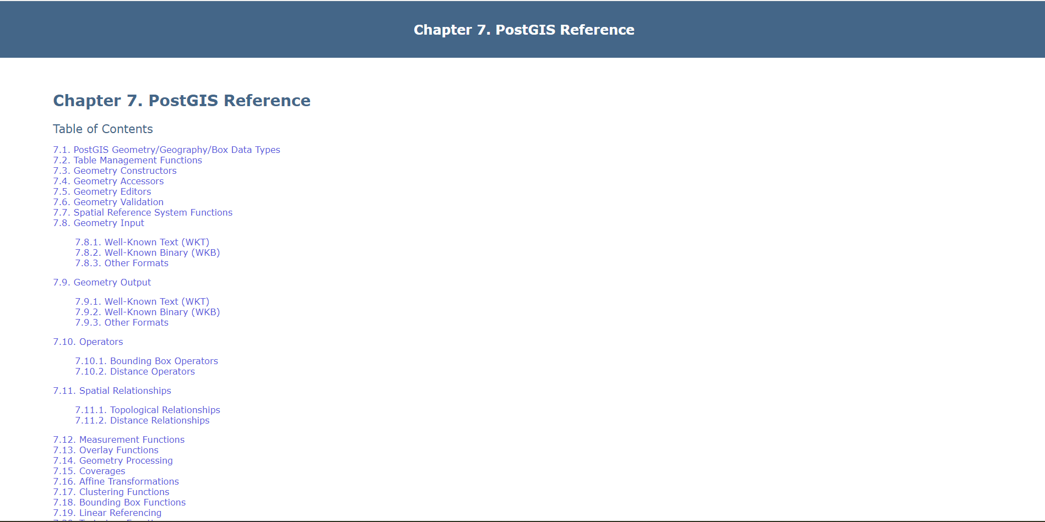
นอกจากนี้ยังมีชุดคำสั่งอีกมากมายให้เรียกใช้งาน สามารถศึกษาเพิ่มเติมได้ที่ URL : https://postgis.net/docs/reference.html

Slide 21
ตัวอย่างโจทย์ที่อาจต้องเจอในชีวิตประจำวัน หาจำนวนอำเภอที่อยู่กับพื้นที่รัศมี (buffer) 10 กิโลเมตร ของ สำนักงานที่ดิน

Slide 22
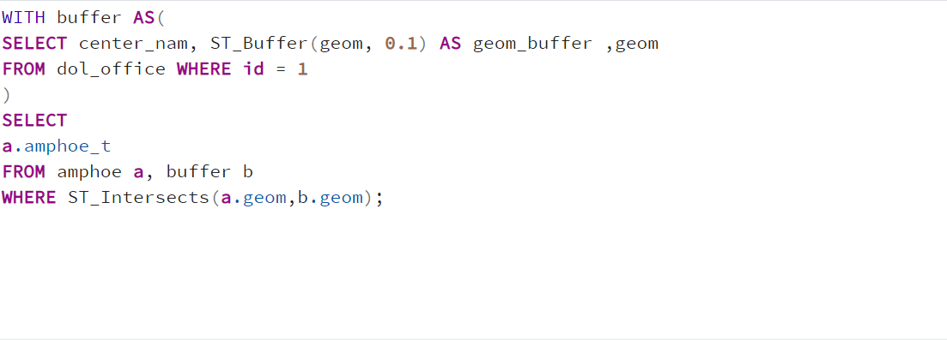
ตัวอย่างโจทย์ที่อาจต้องเจอในชีวิตประจำวัน หาจำนวนอำเภอที่อยู่กับพื้นที่รัศมี (buffer) 10 กิโลเมตร ของ สำนักงานที่ดิน

Slide 23
POSTGIS RASTER

Slide 24
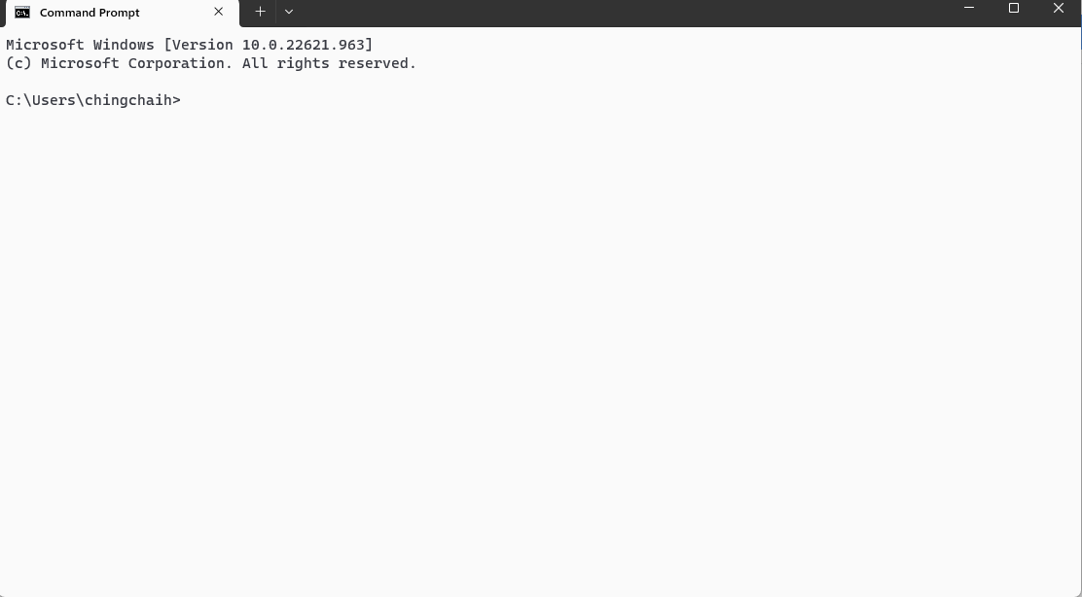
การนำเข้าข้อมูลประเภทราสเตอร์ (Raster Image) ให้ทำการเปิด Terminal หรือ Command Line

Slide 25
เปิด Command Prompt แล้วเข้าไปที่ path > C:\Program Files\PostgreSQL\Version\bin
ใช้คำสั่ง cd C:\Program Files\PostgreSQL\15\bin
cd คำสั่งเปลี่ยนโฟลเดอร์
cd .. ย้อนกลับไปโฟลเดอร์ก่อนหน้า
ls แสดงสิ่งที่อยู่ในโฟลเดอร์

Slide 26
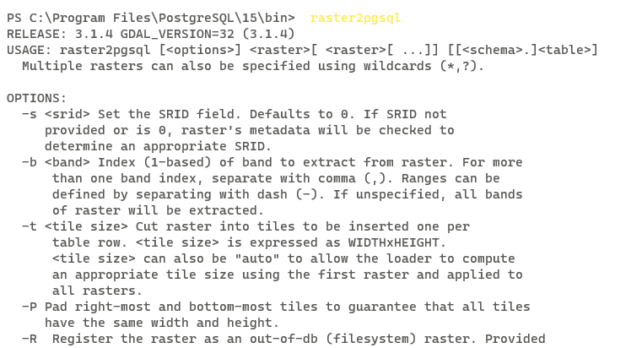
หลังจากนั้นทดลองคำสั่ง raster2pgsql

Slide 27
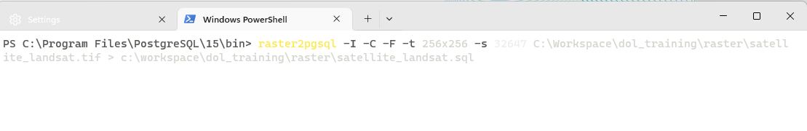
ใช้คำสั่ง
raster2pgsql -I -C -F -t 256x256 -s 32647 raster file > sql file
# -s use srid 32647
# -I create spatial index
# -C use standard raster constraints
# -F include a filename column in the raster table
# -t tile the output 100x100

Slide 28
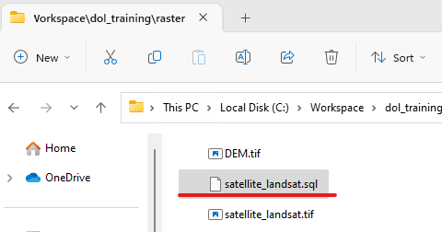
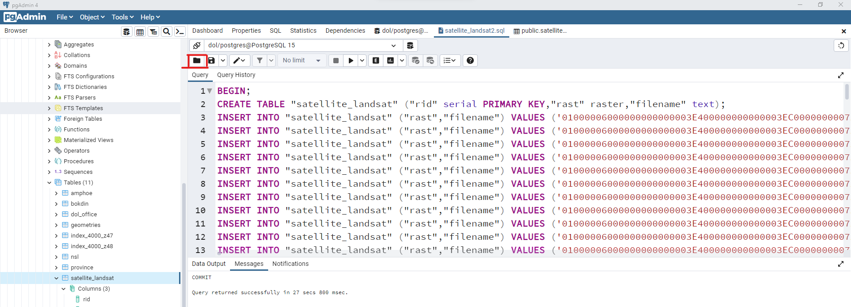
ผลลัพธ์ได้ไฟล์ .SQL 1 file ใช้รันใน PgAdmin เพื่อสร้างตารางใหม่

Slide 29
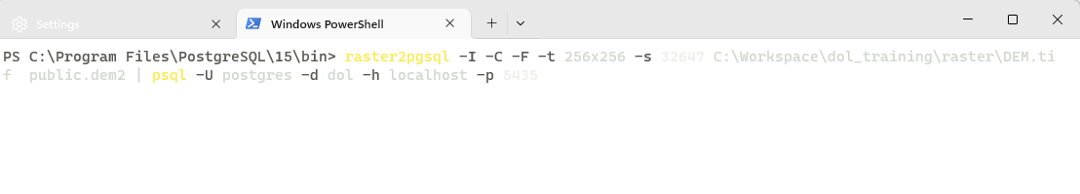
คำสั่ง เพื่อนำเข้าราสเตอร์ผ่านทาง command line ได้เลย
raster2pgsql -I -C -s <SRID> -t <width>x<height> <raster_file> <schema>.<table> | psql -U postgres -d dol -h localhost -p 5434

Slide 30
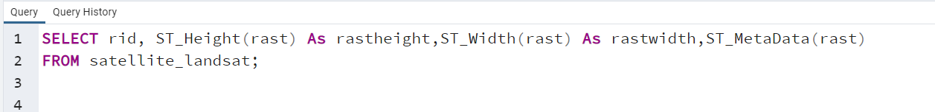
PostGIS Raster Functions
เมื่อนำเข้าข้อมูลเรียบร้อยแล้วขั้นตอนต่อไปจะเป็นการใช้งานฟังก์ชั่น
ST_Height(rast) ความยาวของราสเตอร์
ST_Width(rast) ความกว้างของราสเตอร์
ST_MetaData(rast) แสดง metadata

Slide 31
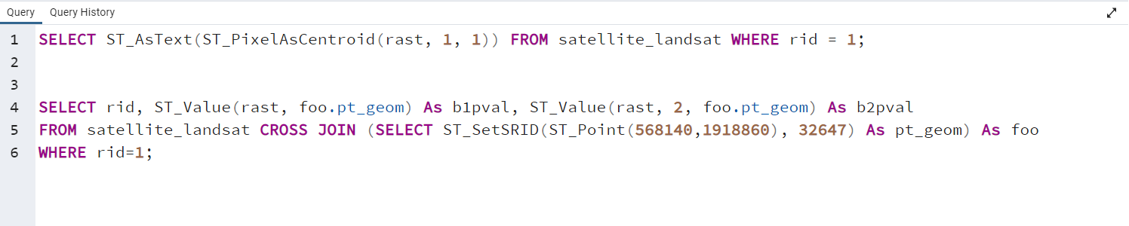
PostGIS Raster Functions
ST_PixelAsCentroid หาจุดกึ่งกลางของ Pixel
ST_Value(rast, foo.pt_geom) หา Pixel value จากจุดที่กำหนด

Slide 32
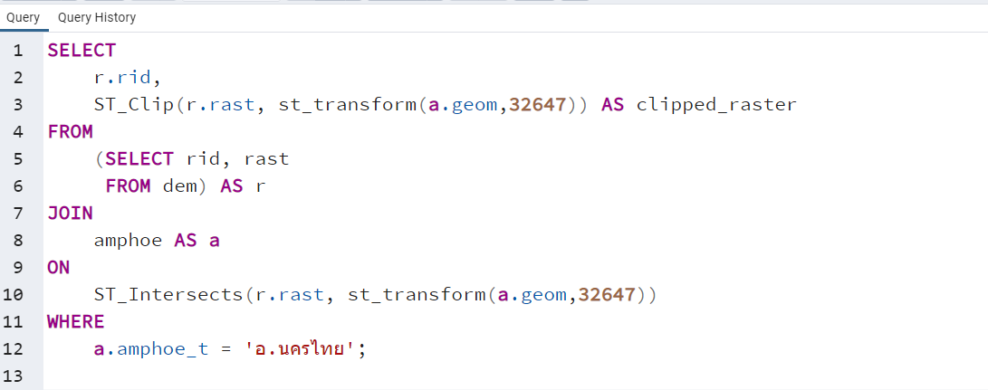
PostGIS Raster Functions
ST_Clip ใช้ตัดภาพตามพื้นที่ต้องการ
ST_Intersection ใช้หาภาพ ที่มีส่วนซ้อนทับกับพื้นที่ที่กำหนด (ใช้เวลานานกว่า)

Slide 33
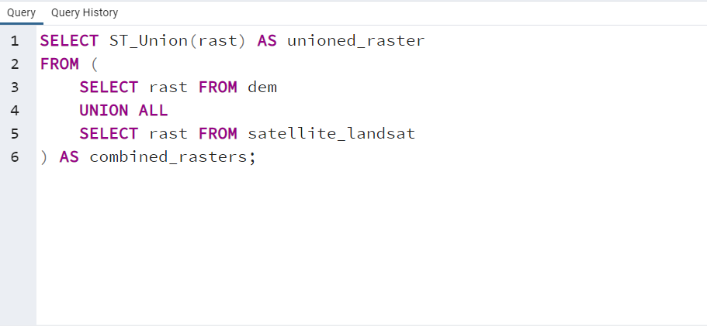
PostGIS Raster Functions
ST_Union ใช้รวมภาพเข้าด้วยกัน
**SRID, pixel sizes, and origins are the same

Slide 34
PostGIS Raster Functions
ST_Contour ใช้สร้าง Contour จากข้อมูลความสูง

Slide 35
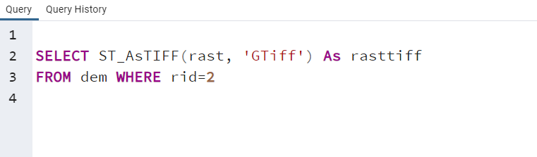
PostGIS Raster Functions
คำสั่งสำหรับสร้าง ข้อมูล CSV เพื่อนำไปแปลงเป็นข้อมูลราสเตอร์
ST_AsTIFF
ST_AsJPEG

Slide 36
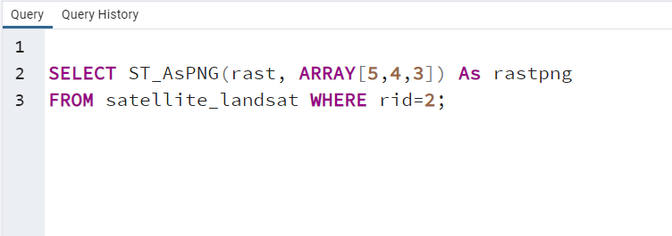

Slide 37
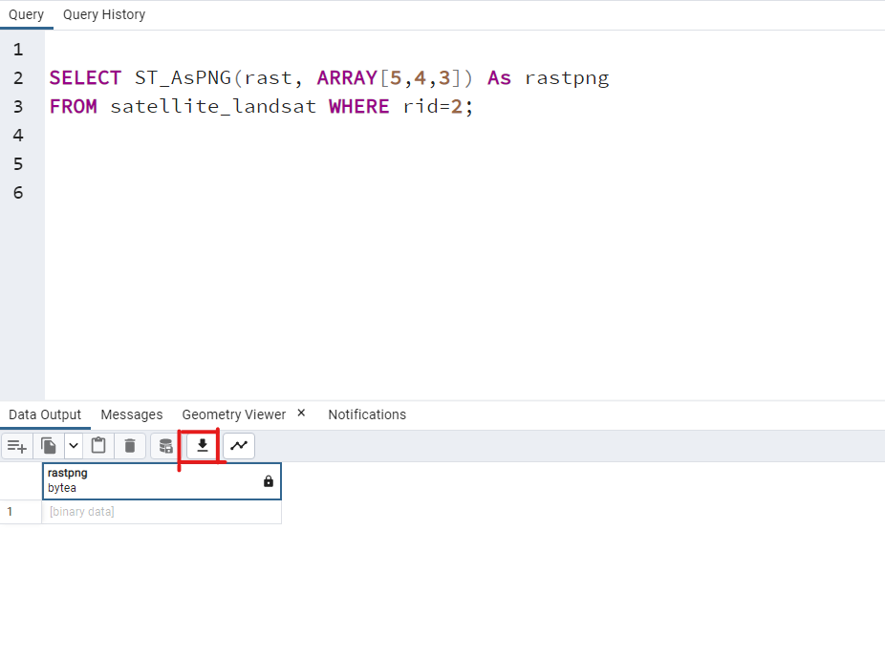
บันทึกผลลัพธ์ในรูปแบบ CSV

Slide 38
POSTGIS RASTER

